Slide 1
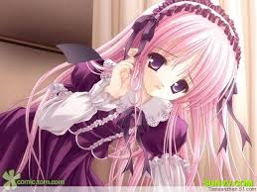
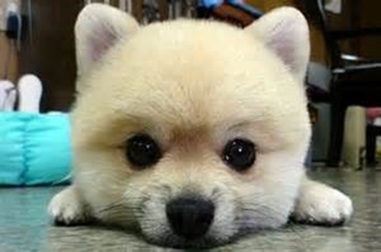
有趣這一班
歡迎大家來到有趣這一班
育萱

Slide 2
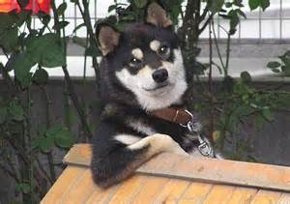
大家好我是
吳育萱
吳育萱
我的興趣是畫畫.看書.漫畫
我喜歡的動物是..小狗.小貓......
我喜歡的顏色是(粉紅色)
我喜歡吃(香蕉)
看我可愛吧!
哈哈!

Slide 3
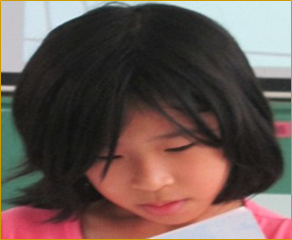
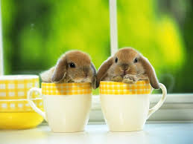
看我很認真吧!
第一次來學校
好恐怖喔!

Slide 4
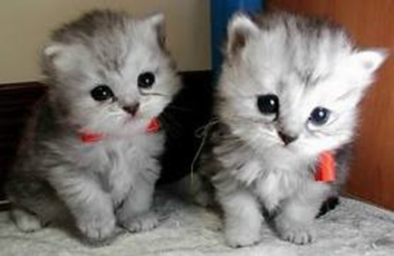
好累喔!
喘一下

Slide 5
展哥哥
很愛裝模作樣
講話很小聲

Slide 6
白眼豆豆
功課都沒寫
常被老師罵
愛玩電腦

Slide 7
雋皓
常叫他豬八戒

Slide 8
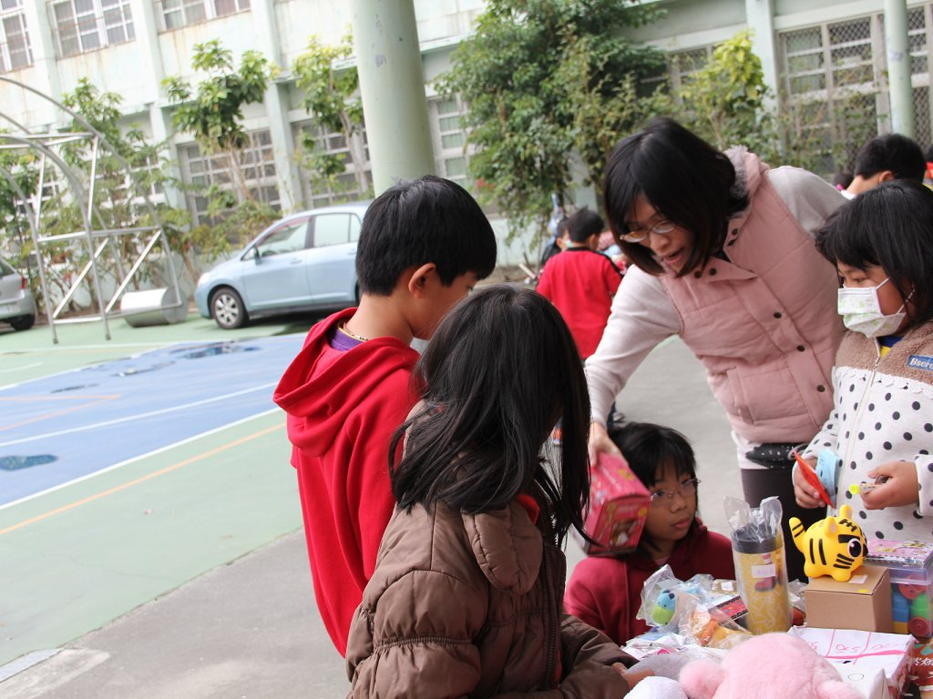
芯惠姐
樂意助人

Slide 9
君姐
很會踢足球

Slide 10
宜潔
很可愛

Slide 11
依蓁姐
綠巨人

Slide 12
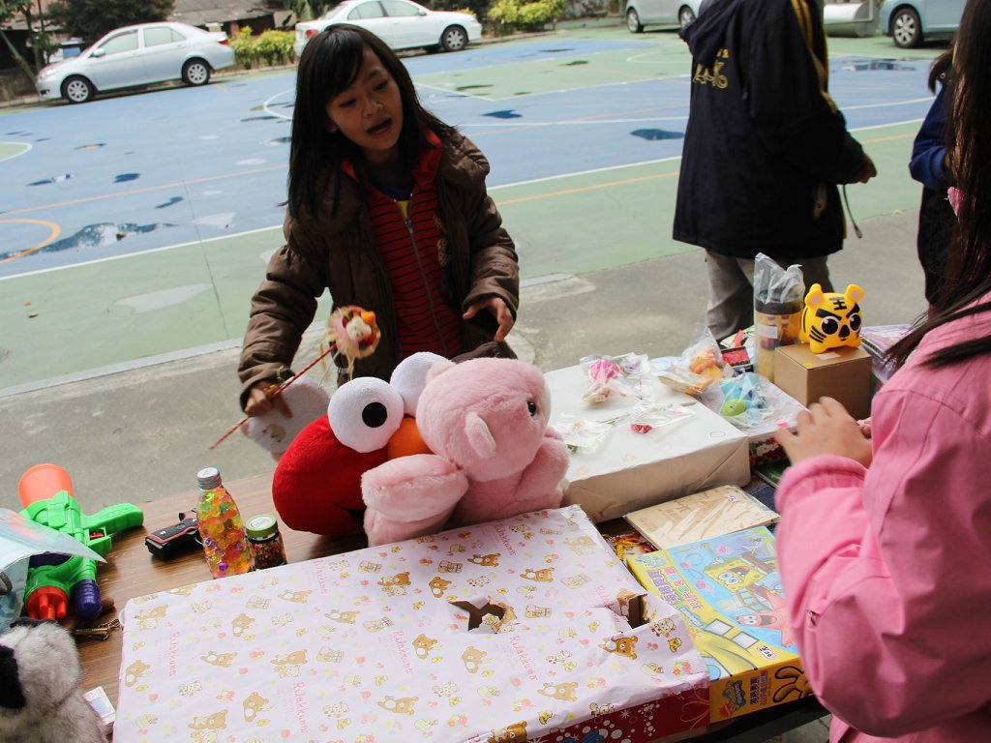
明玉姐
功課很好

Slide 13
婉琳姐
有鬍子

Slide 14
麗臻
功課有時沒寫

Slide 15
謝謝大家

